Slide 1
Turvallisuus ja vastuullisuus
KPL 1.1

Slide 2
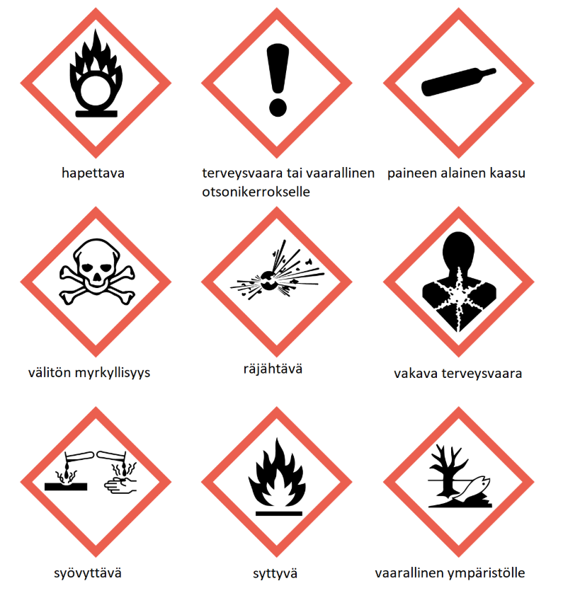
Varoitusmerkit
MAOL
-Varoitusmerkit-

Slide 3
Laboratoriotyöskentelyohjeita
Laboratoriossa käytetään aina laboratoriotakkia, suojakäsineitä ja suojalaseja.
Laboratoriossa ei koskaan syödä tai juoda.
Lattioilla ei pidetä ylimääräisiä tavaroita.
Tilat pidetään mahdollisimman siistinä ja roiskeet pyyhitään välittömästi.

Slide 4
Käyttöturvallisuustiedote (KTT)
Käyttöturvallisuustiedote on asiakirja, jossa kerrotaan aineen ominaisuuksista ja neuvotaan, miten ainetta käytetään ja säilytetään turvallisesti.
KTT:sta kannattaa kurkata ainakin vaaralausekkeet, turvalausekkeet ja pelastustoimenpiteet.
Notes:
Katsotaan suolahapon käyttöturvallisuustiedote.

